Slide 1

4. Lernpaket
–
Leistungsflussberechnung – Berechnung von Strahlennetzen

Slide 2
Berechnung von Strahlennetzen
Berechnung von mehrfach belastete Leitungen
Knoten A
Knoten B
Knoten C
10 A
20 A
Berechnung über Einzelschrittverfahren
Berechnung mit Hilfe iterativer Leistungsflussberechnung
Näherungsberechnung für Niederspannungsleitungen
Notes:
2

Slide 3
Berechnung von Strahlennetzen
Berechnung im Einzelschrittverfahren
Knoten A
U_AB
Knoten B
U_BC
Knoten C
R_AB
X_AB
I_AB
I_BC
R_BC
X_BC
I_C
U_A
Z_B
U_B
Z_C
U_C
I_B
Vorgehensweise:
1. U_C festlegen (i.d.R. Nennspannung)
2. Berechnung I_C (ist gleich I_BC)
3. Berechnung U_BC
4. Berechnung U_B
5. Berechnung I_B
6. Berechnung I_AB
7. Berechnung U_AB
8. Berechnung U_A
Notes:
3

Slide 4
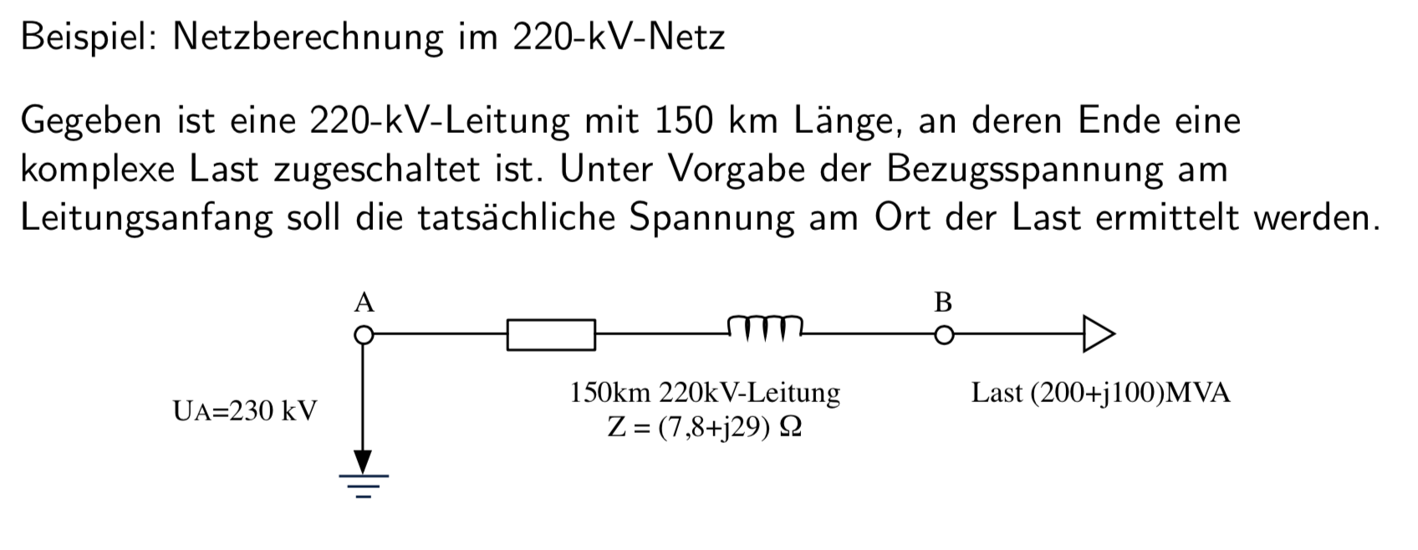
Berechnung von Strahlennetzen
Berechnung über iterative Leistungsflussberechnung
Notes:
4

Slide 5
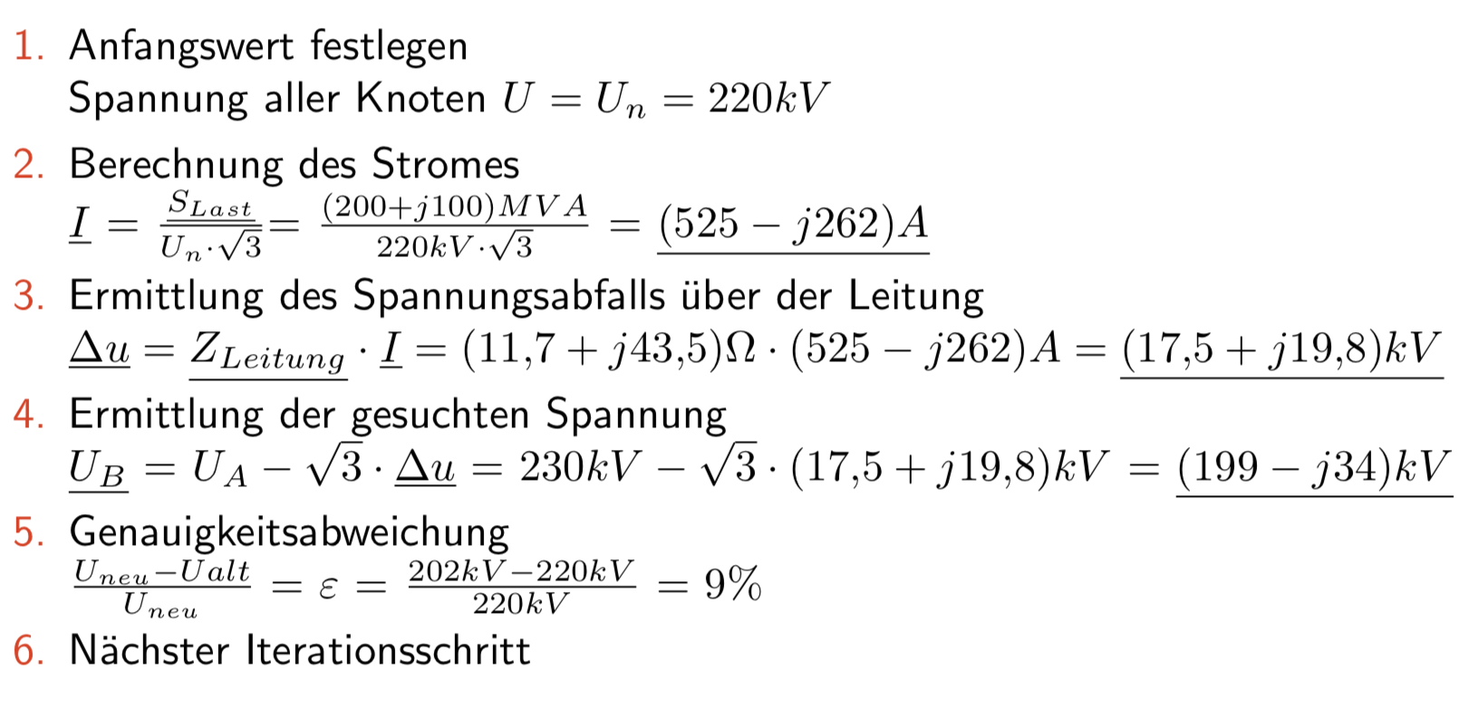
Berechnung von Strahlennetzen
Berechnung über iterative Leistungsflussberechnung
Notes:
5

Slide 6
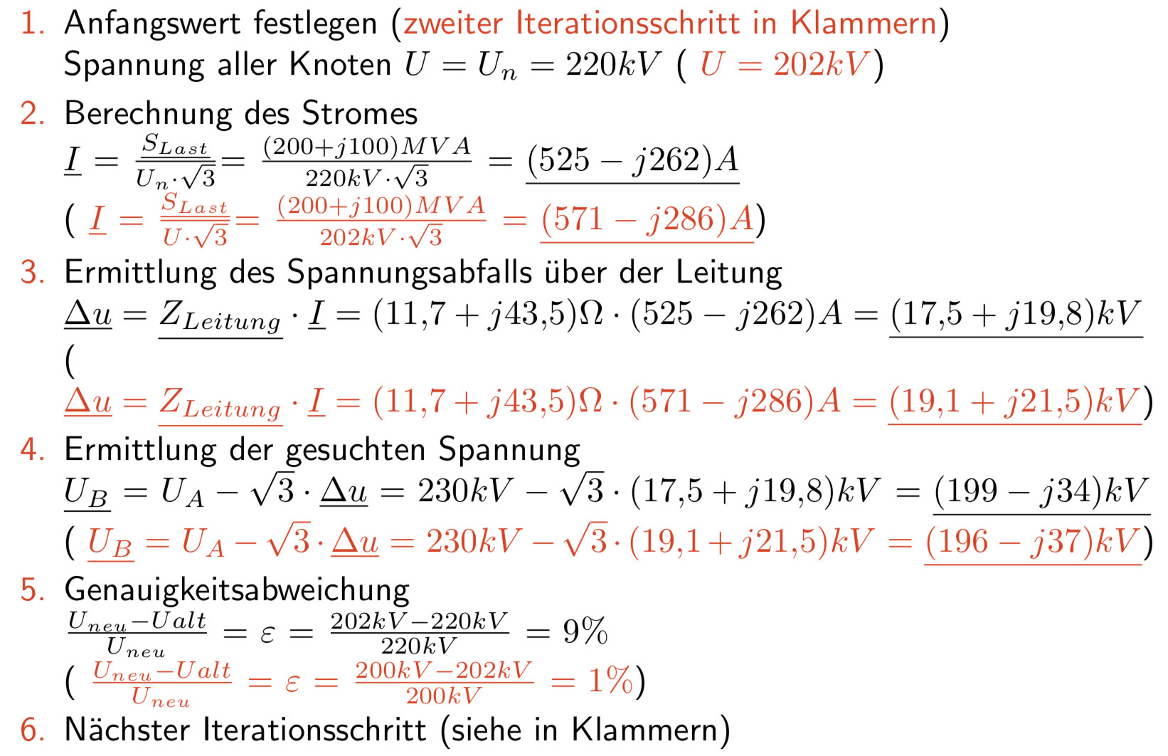
Berechnung von Strahlennetzen
Berechnung über iterative Leistungsflussberechnung
Notes:
6

Slide 7
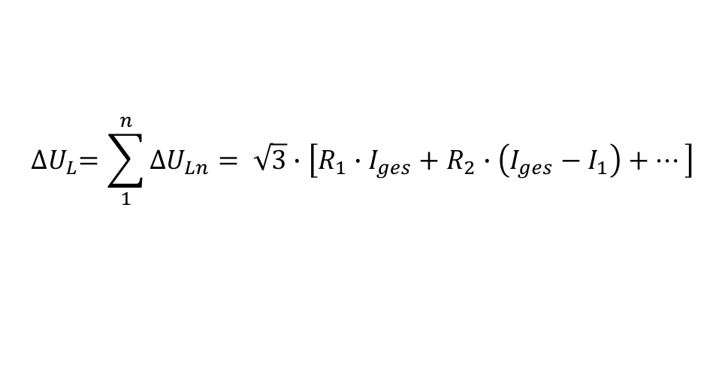
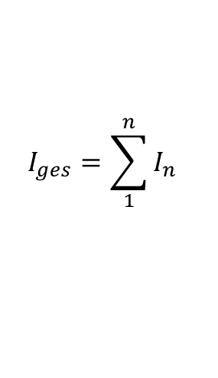
Berechnung von Strahlennetzen
Näherungsberechnung von Niederspannungsleitungen
Länge L
A
1
2
3
n
R1
R2
R3
Rn
I1
I2
I3
In
$$I_{ges}=\sum_{1}^{n}{I_{n}}$$
$${∆U}_{L}=\sum_{1}^{n}{∆U_{Ln}= \sqrt{3}}∙\left[R_{1}∙I_{ges}+R_{2}∙\left(I_{ges}−I_{1}\right)+⋯\right]$$
Notes:
7

Slide 8
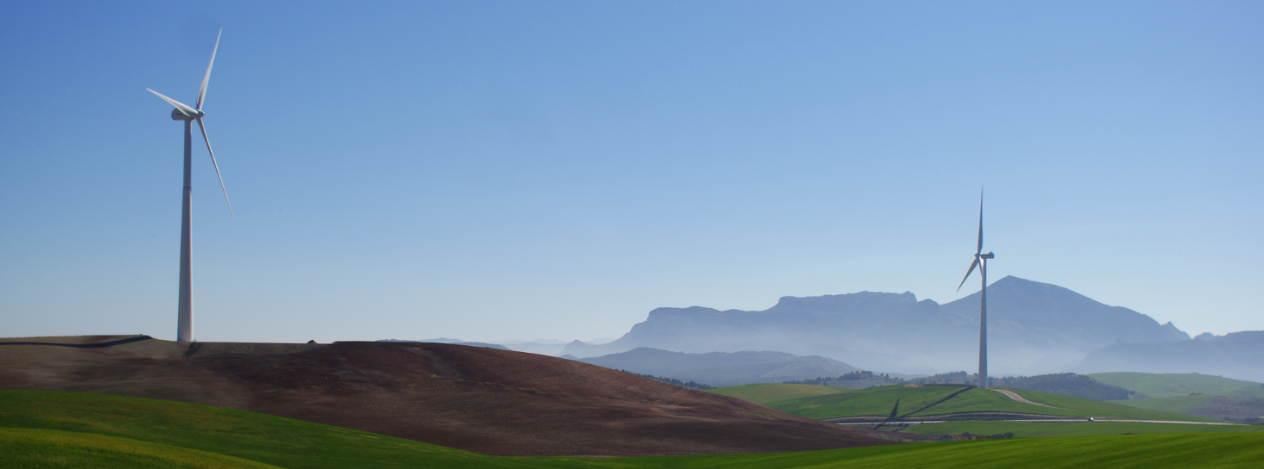

Vielen Dank!
Jens Teuscher (Dr.-Ing.)
Technische Universität Chemnitz
Fakultät für Elektrotechnik und Informationstechnik
Professur Energie- und Hochspannungstechnik
09107 Chemnitz
E-Mail: jens.teuscher@etit.tu-chemnitz.de
Telefon: +49 (0) 371 531 - 37752

